Slide 1
秩父宮賜杯 第77回西日本学生陸上競技対校選手権大会
エントリー方法について

Slide 2
日本陸連エントリーシステムついて

Slide 3
①日本陸上競技連盟エントリーシステムにログイン
・JAAF-STARTに設定したメールアドレスとパスワードを入力し、［団体管理者でログイン］を選択してください。
・今大会では基本的に、［個人としてのログイン］ではできません。
※特殊な事情がある場合はお問い合わせください。
・日本陸連エントリーシステム https://athleticfamily.jaaf.or.jp/

Slide 4
②大会選択 ・日付等で大会選択し、該当大会の［申込む］を選択してください。

Slide 5
③ワンタイムパスワードの入力 ・セキュリティーの関係でワンタイムパスワードの送信が行われる場合があります。 ［メールを送信する］を選択すると、ログインの際に使用したメールアドレスにワンタイムパスワードが記載されたメールが送られるので、その数字を入力してください。

Slide 6
④出場選手選択 ・申込む種目から出場する選手の「登録」にチェックをいれて出場選手を選択してください。 ・JAFF-STARTで登録した選手の情報が表示されています。 ※選手が表示されない場合は登録を確認してください。

Slide 7
⑤申し込み担当者情報入力 ・選手選択の最下部にある本エントリーに関する問合せ先（申し込み担当者情報）を入力してください。・メールアドレスはログイン時に使用したメールアドレスならびに、ここに入力したメールアドレスの両方に送付されます。 ・入力が終わったら [ 出場選手の記録入力に進む] を選択してください。

Slide 8
⑥出場選手の記録入力（全種目共通事項） ・注意事項をよく読んで出場選手に関する情報などを入力してください。 ・記録欄には陸マガ記録室に掲載されている情報が自動的に入力されます。 ・自己記録や資格記録が異なっている場合は、手入力してください。 ※記録を手入力した場合はメールにて記録証またはリザルトを必ずご提出ください。 ・記入が終了したら [ 確認画面へ進む] を押してください。 ・記録入力種目が複数存在する場合は、記録入力種目を選択して下さい。
注意事項

Slide 9
⑥出場選手の記録入力（リレー種目） ・走順を必ず入力してください。 ・参加チームを選択してください。

Slide 10
⑥出場選手の記録入力（混成種目） ・混成種目の場合は各種目の記録も入力してください。

Slide 11
⑦申込 ・記録を手打ちした場合は記録証と相違がないか、再度確認し「申込む」を押してください。 ・受付が完了すると登録したメールアドレスに、受付内容が記載されたメールが送られます。 エントリー期間は2024年6月19日(水)23時59分までです。 それ以降の受付は認められません。
ここまでで日本陸連エントリーシステムの受付は完了です。

Slide 12
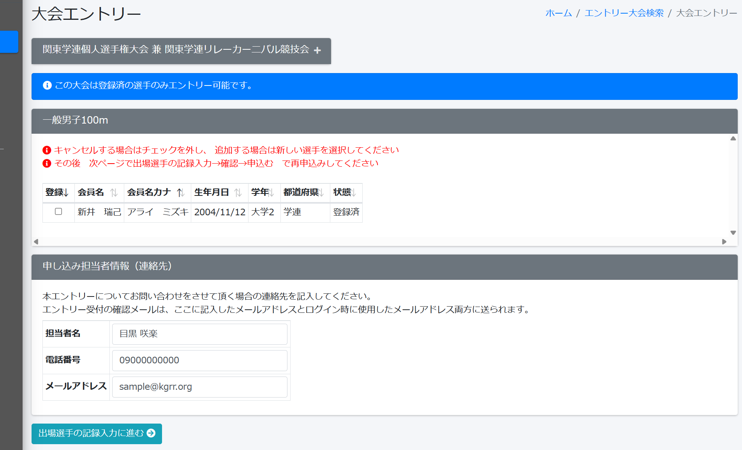
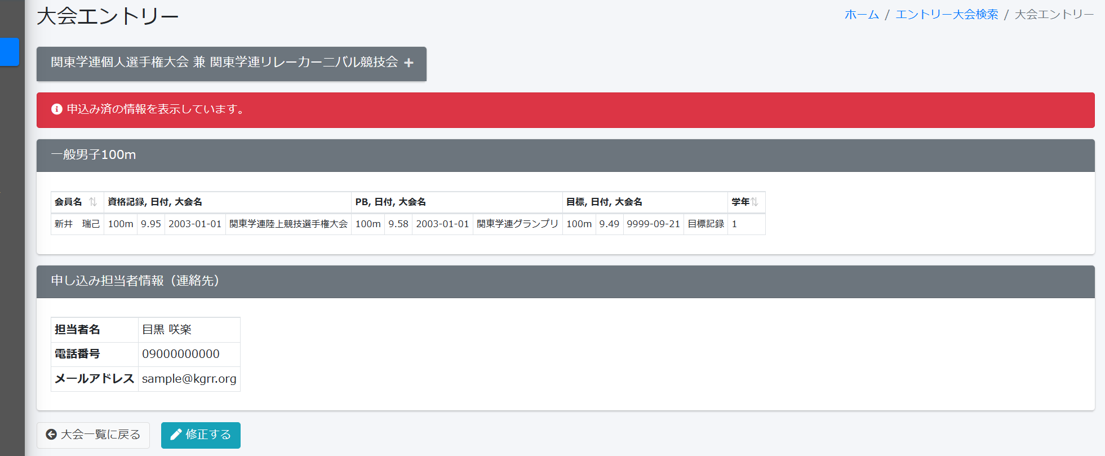
⑧選手の追加、キャンセル、変更 ・再ログインもしくはホームに戻り、 [ エントリー済み大会一覧] から [ 申込済] を選択してください。 次に[ 修正する] を選択してください。 ・ [ 出場選手の記録入力に進む] を選択し、 ⑥出場選手 の記録入力を参考に入力し ⑦申込 に進んでください。・キャンセルの場合は選手のチェックを外し、追加で出場する場合は選手を選択してください。 ・申し込み担当者情報を修正する場合は、入力し直してください。

Slide 13
⑨申込内容の確認 ・ [ エントリー済み大会一覧] の申込内容で、 [Excel] を押すと受付内容が記載された エクセルファイルをダウンロードすることができ、受付内容を確認できます

